Slide 1
إعداد المعلمة : هند العديني

Slide 2
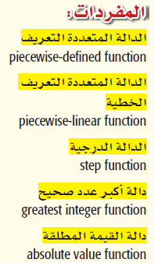
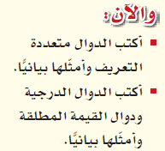
كيف يتم حل معادلات القيمة المطلقة ؟
عرفي الدالة؟

Slide 3
أي الفئات العمرية فيها نسبة 58% المصابات بالسمنة
ما نسبة المصابين بالسمنة في الفئة العمرية من 25 إلى 34 ؟

Slide 5
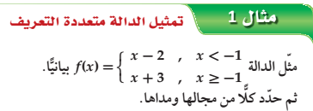
×
×
 | -1 | -2 | -3
-3
-4
-5
×
 | -1 | 0 | 1
×
2
3
4

Slide 6
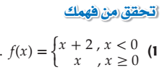
الزمن
5 دقائق

Slide 7
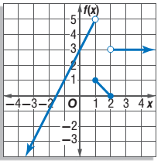
×
×
×
×

Slide 8
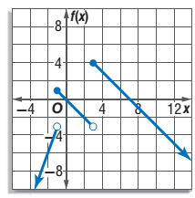
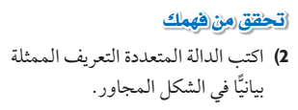
الزمن
دقائق8

Slide 9
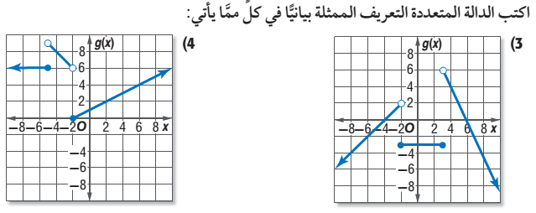
الزمن
15 دقائق
فردي

Slide 10
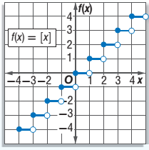

Slide 11
تمثيل الدالة الدرجية
مثلي الدالة ثم حددي مجالها ومداها
الحل :
قيم n | الفترة
0
00
2
2-
2-
1
1-
1-
0
0
2-
1-
1
1
1
2
3
1-
2
2
0
0
2-

Slide 13
الزمن
دقائق8
تحقق من فهمك

Slide 14
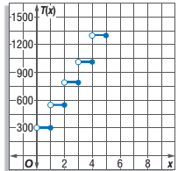
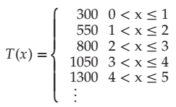

Slide 16
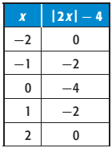

Slide 17
الزمن
دقائق8

Slide 18
الزمن
15 دقائق
فردي

